Slide 1
TILAKATSAUS
Timppa-projekti
3. palaveri
19.2.2015

Slide 2
Tehdyt toimenpiteet
Käyttöliittymän hahmotelma
Projektisuunnitelma hyvällä mallilla
Vaatimusmäärittely aloitettu
Osittain käännetty TIM

Slide 3
Seuraavat toimenpiteet
Projektisuunnitelman kirjoitus jatkuu
Vaatimusmäärittelyn kirjoitus jatkuu
TIM:n kääntäminen jatkuu

Slide 4
Kohdattuja ongelmia
Poissaolo sairauden takia
Red Hat Linux koneisiin asennettu Windows
Ongelmia TIM:n kääntämisen kanssa

Slide 5
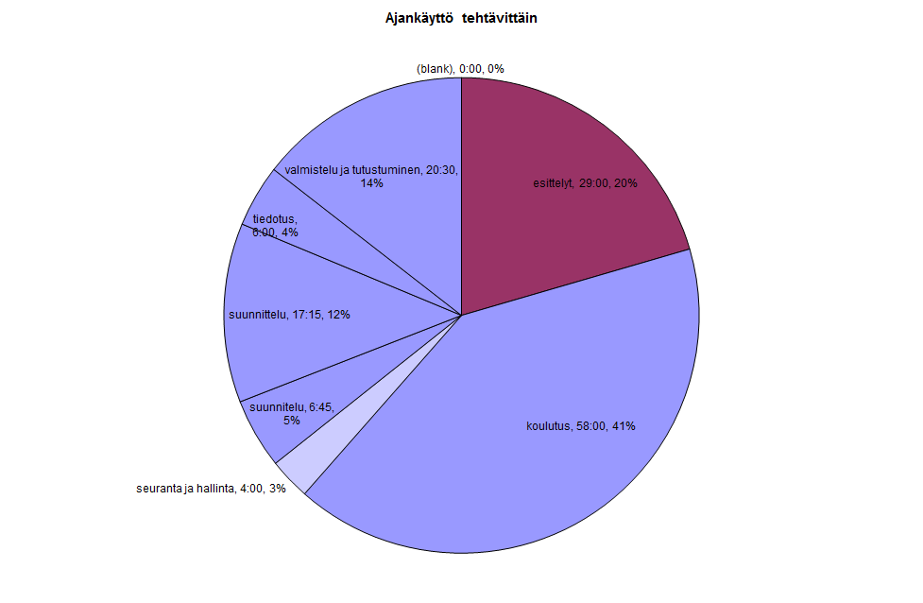
Ajankäyttö vaiheittain, viikot 5-8

Slide 6
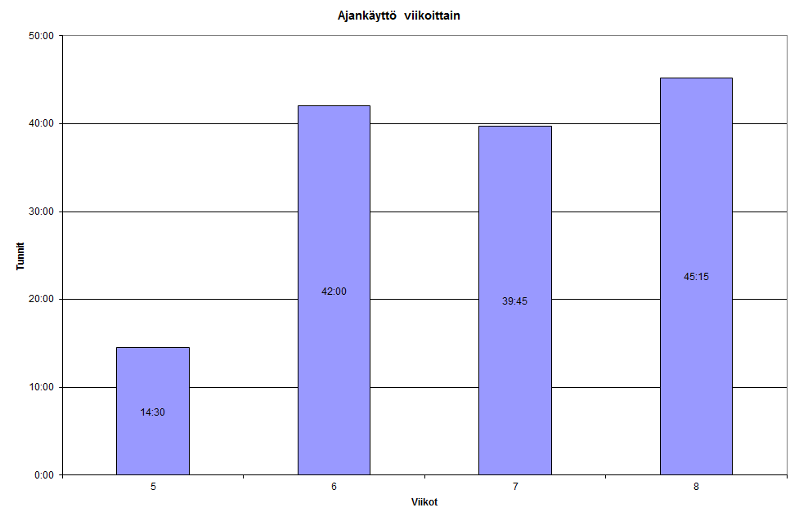
Ajankäyttö viikoittain

